Slide 1
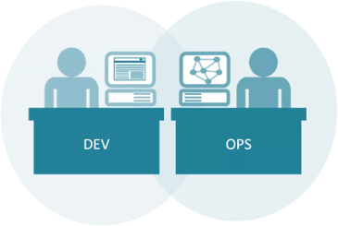
DEVOPS

Slide 2
Agenda
História
O que é?
Analisando Infra e Dev
Onde está o conflito
Cultura DevOps
Vantagens
Dúvidas

Slide 3
História
O movimento DevOps não começou em um lugar só, existem muitos lugares que dão pistas sobre as origens do termo, mas aparentemente as informações mais concretas sobre as origens deste movimento nos levam ao ano de 2008.
Este ano, começaram a utilizar o termo infraestrutura ágil em algumas listas de discussão com foco em desenvolvimento ágil, e na mesma época durante evento Agile 2008, surgiram conversas que abordavam o tema metodologia ágil para a administração de infraestrutura, inspirada no modelo ágil de desenvolvimento.
O termo DevOps só foi criado de fato em 2009 durante a conferência Velocity da O’Reilly, por Patrick Debois, pois ele teve a ideia de criar um evento com o nome DevOpsDay, assim aparentemente, foi la que tudo começou.
Inicialmente a cultura DevOps se mostrou muito presente no ambiente das startups, porém, algum tempo depois começou a fazer parte do mundo corporativo.

Slide 4
O que é?
Não se trata apenas de aumentar o numero de releases;
Conectar os objetivos das duas equipes, como:
Inovação <-> Estabilidade;
Streaming <-> Releases;
Agile <-> Planning;
Simplicidade <-> Recursos;

Slide 5
Analisando Infra e Dev
Precisamos então analisar de forma prática e direta a vida de sysadmins, desenvolvedores e o cotidiano destas áreas.
O desenvolvedor está começando a trabalhar com metodologias ágeis (pró-ativo, evolutivo e contínuo).
A Infra continua trabalhando no modelo tradicional de administração (manual, caótico e reativo).

Slide 6
Onde está o conflito?
Developers:
Backlog;
Manutenção;
Entregas;
Cronograma.
Operações:
Releases;
Procedimentos;
Performance;
Estabilidade.

Slide 7
Cultura DevOps
Confiança;
Colaboração;
Agilidade;
Validação e Entrega Contínua;
Integração de equipes como: Desenvolvedores, QA e Operação;
Compartilhamento de informações;
Automação: deploy, gerenciamento de configuração.

Slide 8
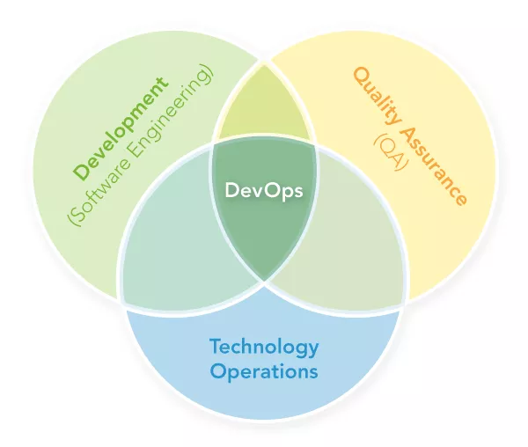
Vantagens

Slide 9
Ganhos para a infra
Infraestrutua como código (equipe para de administrar e passa a desenvolver a infra);
Infra mais eficiente e rápida usando métodos ágeis
Equipe de Infra mais organizada
Equipe de Infra se comunicando melhor
Infra fazendo mais em menos tempo com menos gente
Ambientes de gerência de configuração, orquestração e provisionamento implantados
Deploys de infra (novos ambientes) mais rápidos e seguros => entrega rápida
Ambiente padronizado e sob-controle
Feedback rápido em todas as atividades de infra

Slide 10
Ganhos para dev
Dev tem ambiente mais adequado para trabalhar (dev/teste/prod)
Dev passa a contar com ambiente de desenvolvimento contínuo
Dev passa a contar com testes automatizados
Deploys de apps (novas versões) mais rápidos e seguros => entrega rápida
Feedback rápido em todas as fases de desenvolvimento

Slide 11
Ganhos mútuos Infra/Dev
Acaba a divisão Infra vs Dev (acaba a guerra)
Infra participa dos projetos e acompanha de perto tudo o que acontece
Infra participando resulta em melhor planejamento do ambiente de produção
Infra participando resulta em monitoramento mais eficaz da aplicação
Dev começa a compreender melhor a infra e isso resulta em um produto melhor
Equipes trabalhando em conjunto para aumentar o valor do negócio

Slide 12
Ganhos para a empresa
Melhor comunicação entre dev e infra (diminuição de conflitos)
Soluções rodando com maior estabilidade e desempenho
Entregas mais rápidas
Menor tempo de paradas
Diminuição de incidentes
Diminuição de custos
Diminuição de riscos
Aumento do valor do negócio

Slide 13
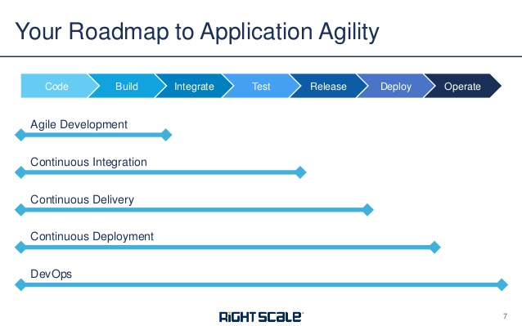
Em prática

Slide 14
Dúvidas
?

